Slide 1
Manche numérique & Dastra
Comment simplifier et impliquer les adhérents quand on a 80 collectivités à gérer ?

Slide 2
Manche Numérique

Slide 3
Manche Numérique

Slide 4
Les compétences
Aménagement Numérique du Territoire - ANT
Services Numériques aux territoires

Slide 5
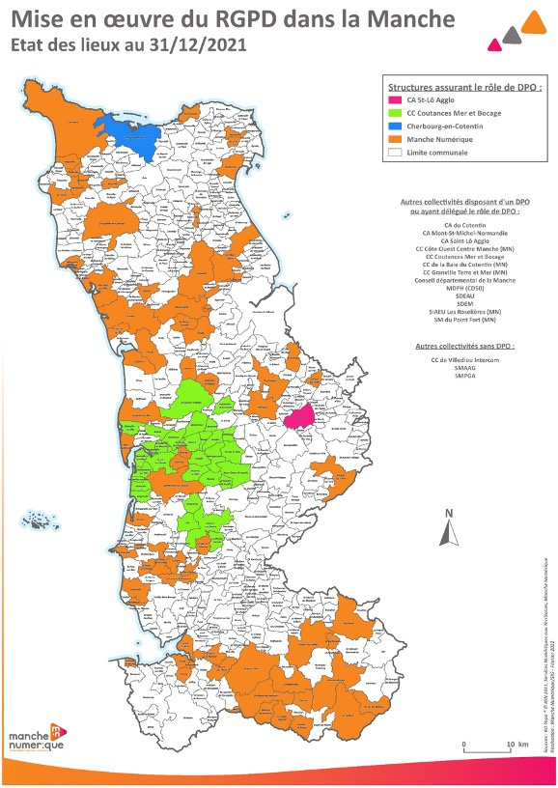
Naissance du service en 2018 avec l’application du RGPD
80 collectivités suivies dont des EPCI, des communes, des CCAS , etc
2 agents + support du RSSI

Slide 6
Avec Dastra

Slide 7
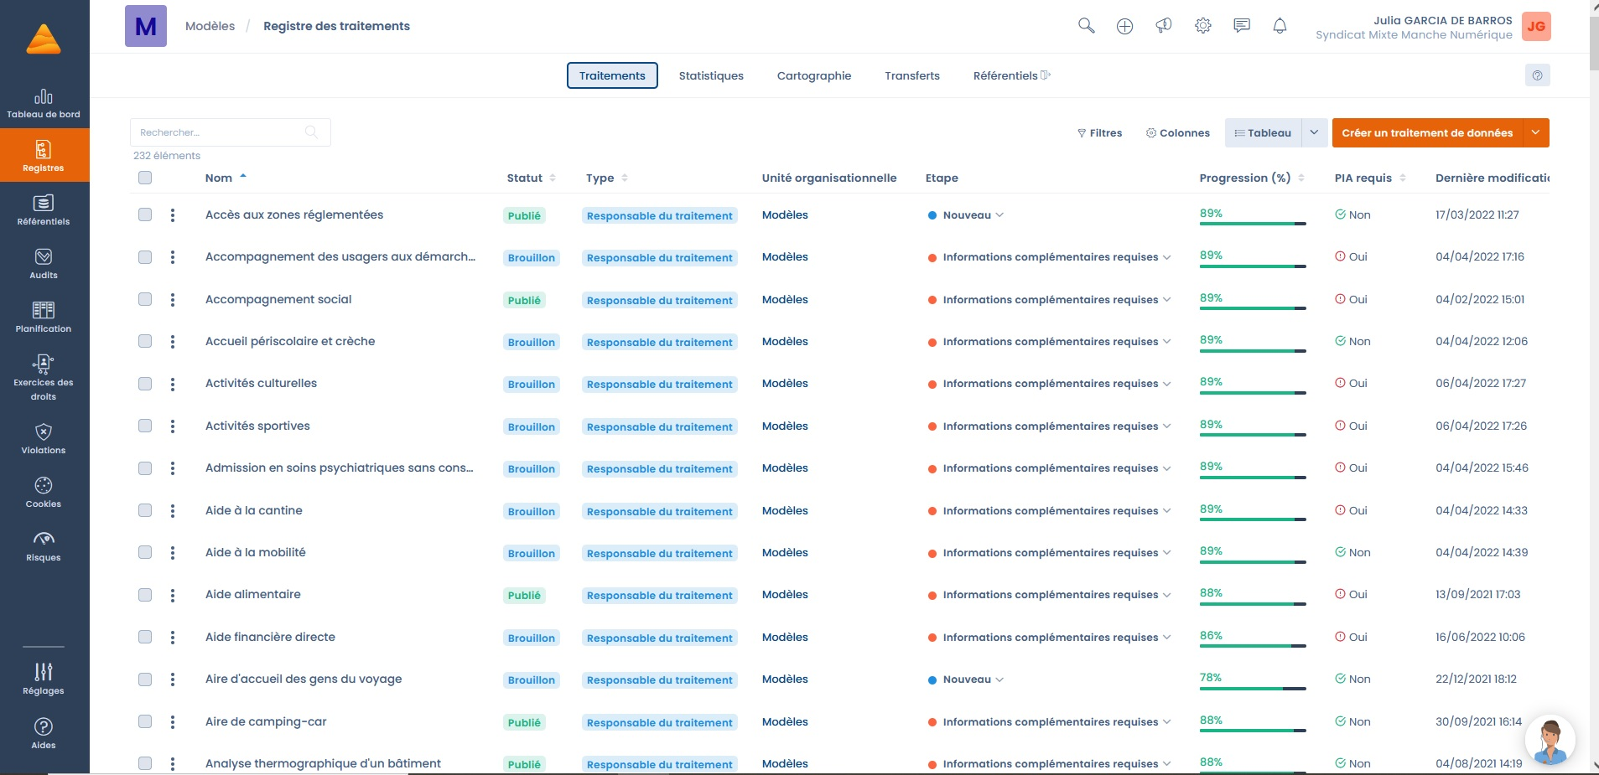
Le registre
Registre contenant les modèles de fiches de traitements réutilisés dans chaque entité selon les traitements recensés
→ Environ 150 modèles de fiches

Slide 8
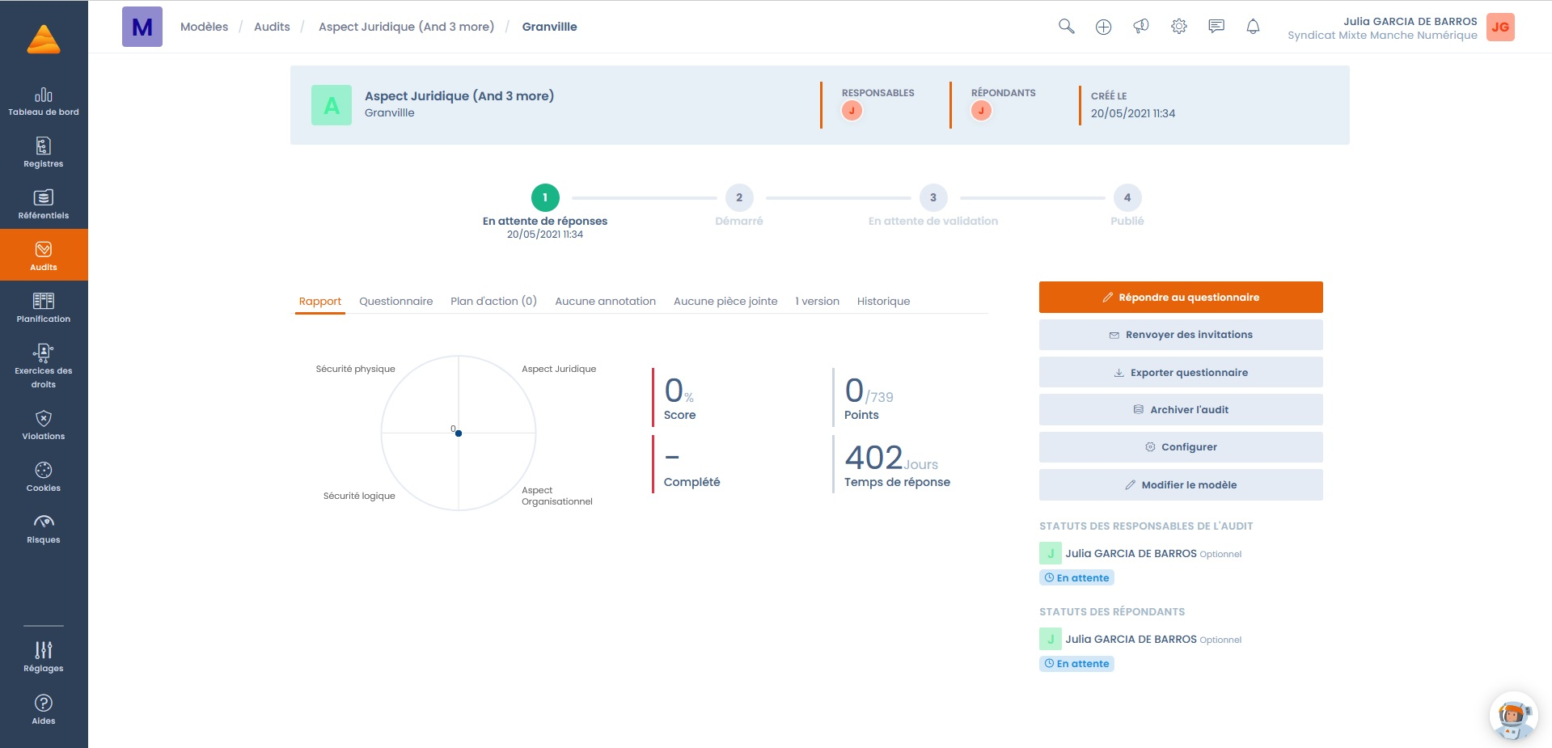
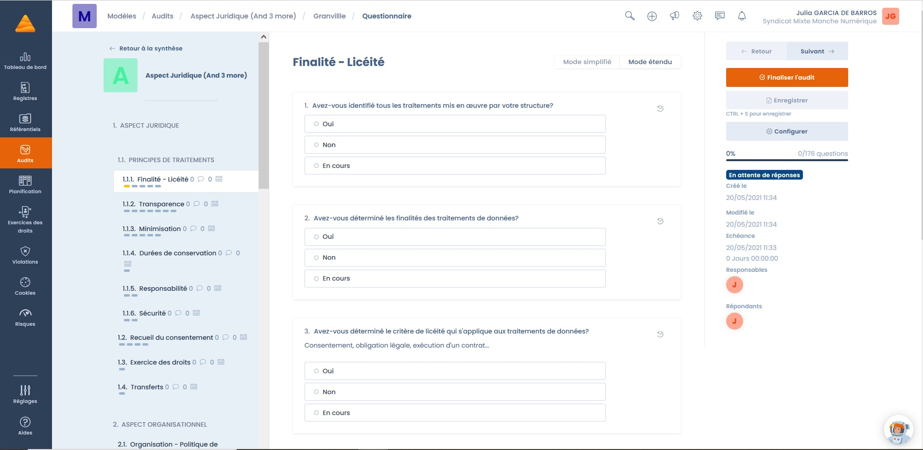
Les Audits
Modèle d’audit RGPD en quatre parties
Revu tous les ans avec chaque structure

Slide 9
3 bénéfices de Dastra
1 Simplicité de prise en main et d’utilisation
2 Ergonomie et lisibilité
3 Rapidité de réponse
du support

Slide 10
Nous vous remercions pour votre écoute
N'hésitez pas à prendre contact
julia.garciadebarros@manchenumerique.fr
Estelle.penin@dastra.eu

